Slide 1
PENSATE SIA POSSIBILE STUDIARE GRAZIE ALL’AUSILIO DI UN VIDEOGIOCO?

Slide 2
LA VOSTRA RISPOSTA E’ NO? BENE, PROVEREMO A CONVINCERVI CHE STATE SBAGLIANDO

Slide 3
PRIMA DI DIMOSTRARVELO PERO’ E’ MEGLIO PRESENTARSI
SALVE A TUTTI,
SIAMO 13 ALLIEVI APPARTENENTI
ALLA CLASSE 3°LSA E DELL’ISTITUTO
MALIGNANI DI UDINE E SIAMO QUI OGGI
PER PRESENTARVI IL NOSTRO PRODOTTO
IDEATO PER IL PROGETTO IMPRESA IN
AZIONE.
ABBIAMO DECISO DI PARTECIPARE A QUESTO
PROGETTO PER METTERCI IN GIOCO CON
UN’ATTIVITA’ DIDATTICA ALTERNATIVA CHE
FOSSE LEGATA AL PROGETTO DI ALTERNANZA
SCUOLA-LAVORO. DURANTE QUESTA «AVVENTURA»
SIAMO STATI AIUTATI E SUPPORTATI DALLA NOSTRA
INSEGNANTE DI LETTERE LA PROF. ANNAMARIA FEHL,
DALLA NOSTRA INSEGNANTE DI SCIENZE PROF. ELISA
DEL TERRA E DAL DOTT. ENRICO MINEN, TITOLARE
DELL’AZIENDA ENGENMECCANICA.

Slide 4
Abbiamo pensato a lungo riguardo quale prodotto sarebbe stato interessante progettare, tante erano le nostre idee (anche completamente assurde) ma poco era il tempo a disposizione e poche erano le risorse di cui potevamo usufruire.

Slide 5
FINO A QUANDO, DURANTE UNA RIUNIONE…

Slide 6
…ABBIAMO TROVATO IL PRODOTTO PERFETTO
Appena terminata una lezione di italiano a tema «divina commedia» stavamo discutendo su quanto sia inutile e noioso studiare letteratura e da li’, appunto, e’ nata l’idea di un videogioco che potesse aiutare gli studenti a studiare in un modo «leggero» e divertente.
Avevamo le idee chiare sul nome da affibbiare alla nostra mini-impresa: ARTHUR GAMES (Arthur dal nome dell’inventore a cui e’ intitolato il nostro istituto e games dalla traduzione inglese di «gioco») mentre e’ stato piu’ difficile accordarsi sul nome del videogioco, alla fine abbiamo optato per dante’s trip (il viaggio di dante).

Slide 7
CI SONO STATI ALCUNI IMPREVISTI
Come molti immagineranno programmare un videogioco e’ un processo molto lungo e difficile, proprio per questo oggi non possiamo presentarvi un prodotto finito dato che, assillati da impegni scolastici e non, non siamo riusciti a portare a termine il lavoro che ci eravamo prefissati. Contiamo pero’ di presentare una versione di
DANTE’S TRIP-PARTE I (INFERNO) Al piu’ presto possibile.

Slide 8
Una volta terminato il nostro
Videogioco sara’ scaricabile da
Play store ed app store;
nel frattempo seguiteci e
Supportateci sulla nostra
Pagina facebook e sul nostro
Sito web.
Dante’s trip
http://dantestrip.weebly.com/

Slide 9
E’ giunta l’ora di presentarvi alcuni dei nostri personaggi

Slide 16
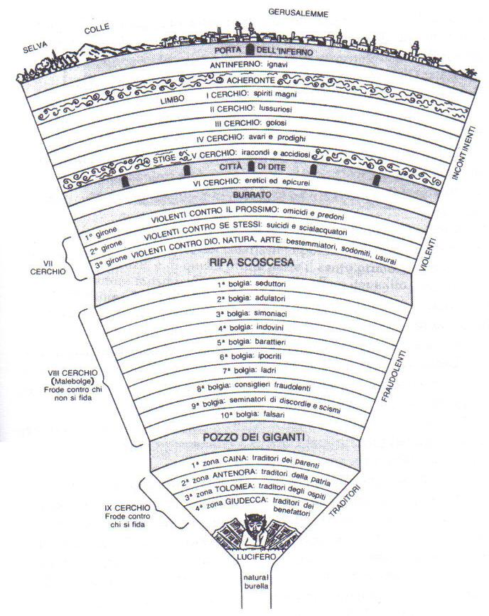
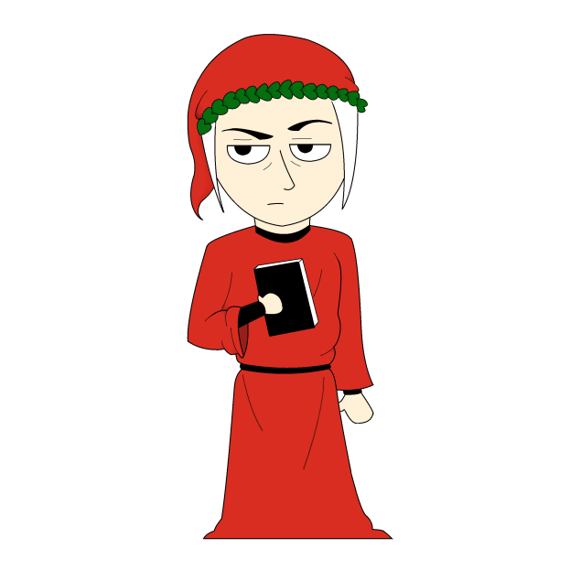
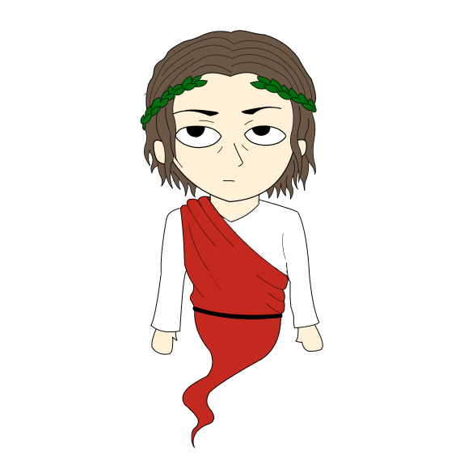
Ovviamente questi sono soltanto alcuni del personaggi che potrete incontrare giocando a DANTE’S TRIP, contiamo di realizzare circa una decina di livelli in cui il giocatore avra’ il ruolo di dante e, come il sommo poeta scrive nell’opera della divina commedia, viaggera’ attraverso i vari livelli (i vari gironi dell’inferno appunto) cercando di sconfiggere i dannati che gli impediranno di proseguire il suo cammino. se vincera’ questi ultimi gli riveleranno importanti segreti (significati, spiegazioni e profezie che l’alighieri ha trascritto nella sua opera) che sara’ necessario apprendere al fine di terminare un livello.

Slide 17
Se siete arrivati fin qui vi ringraziamo di cuore per aver assistito alla nostra presentazione. Vi auguriamo un buon proseguimento
LO STAFF DI ARTHUR GAMES

